Slide 1
TerriableAge
Работу выполнили учащиеся Лицея Академии Яндекса
Серов Сергей и Курлаев Никита

Slide 2
1
Идея проекта
Идеей нашего проекта является реализация карточный игры
За основу мы взяли набравшую популярность игру «Hearthstone»

Slide 3
2
Задачи нашего проекта
Задачей нашего проекта является разработка игры на языке Python 3 с
помощью библиотеки PyGame. Эта игры должна способствовать развитию логики

Slide 4
Технологический стек
3
Язык программирования: Python 3
Используемые библиотеки: «PyGame», «sys», «os», «random»

Slide 5
4
Инструментальные средства
Среды разработки:
PyCharm
Photoshop CC 2019

Slide 6
5
Основные функции проекта
Основной игровой процесс
Подсчёт очков

Slide 7
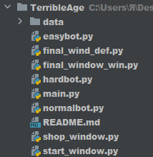
Структура проекта
6

Slide 8
Из чего состоит проект
Стартовое окно(меню)
Окно выбора сложности(уровня)
Окно магазина
Окно победы
Окно поражения
Окно с основным игровым процессом
Окно с правилами

Slide 9
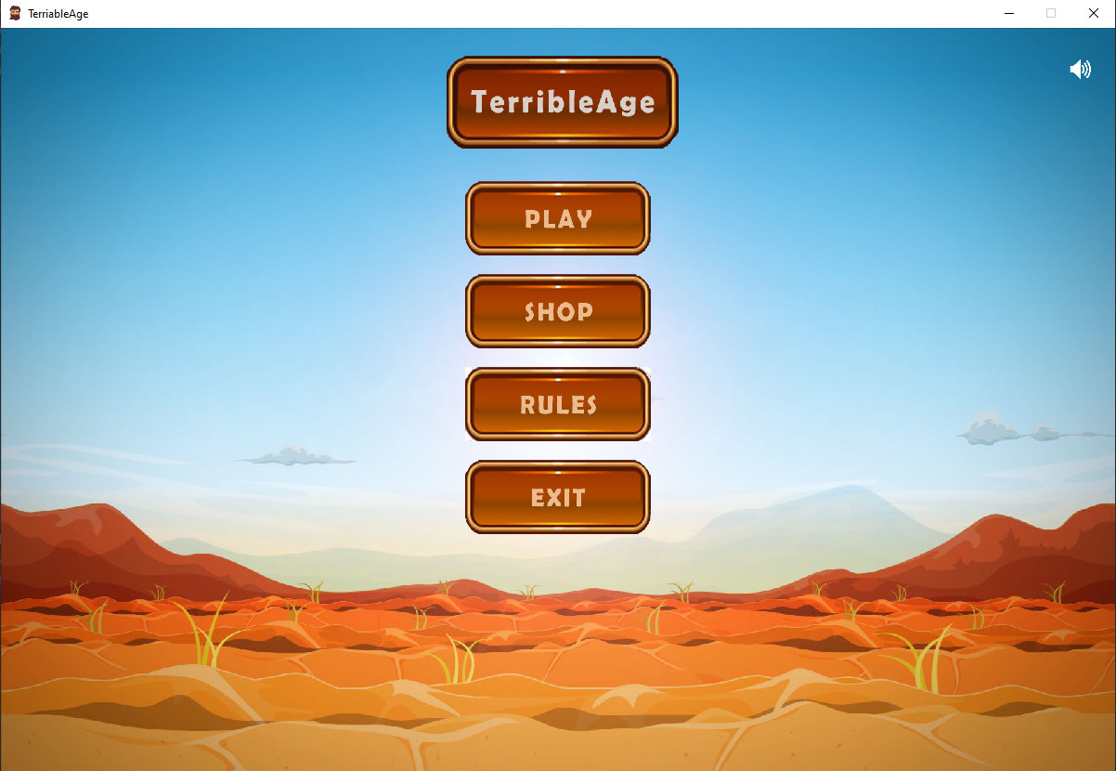
Стартовое окно

Slide 10
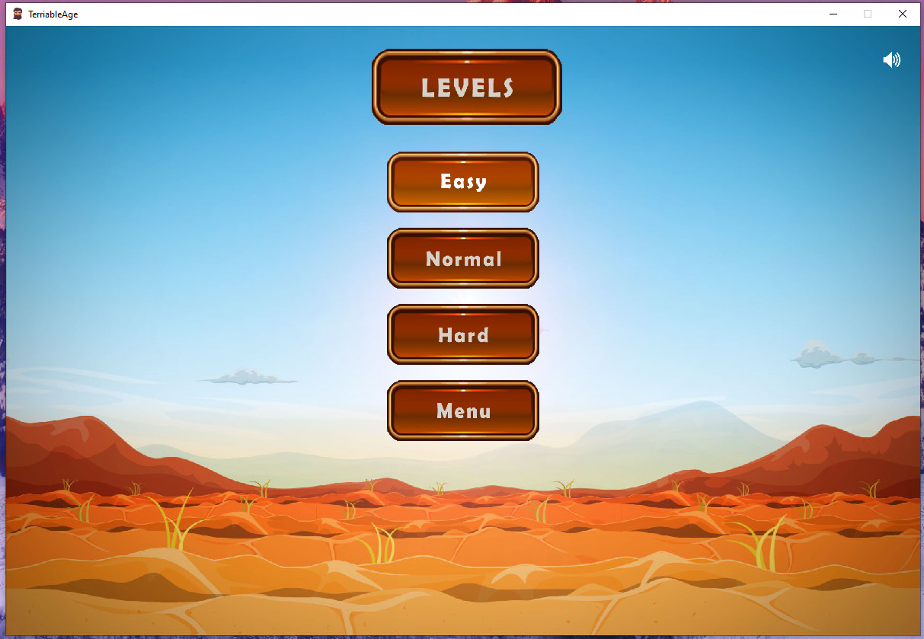
Окно с уровнями

Slide 11
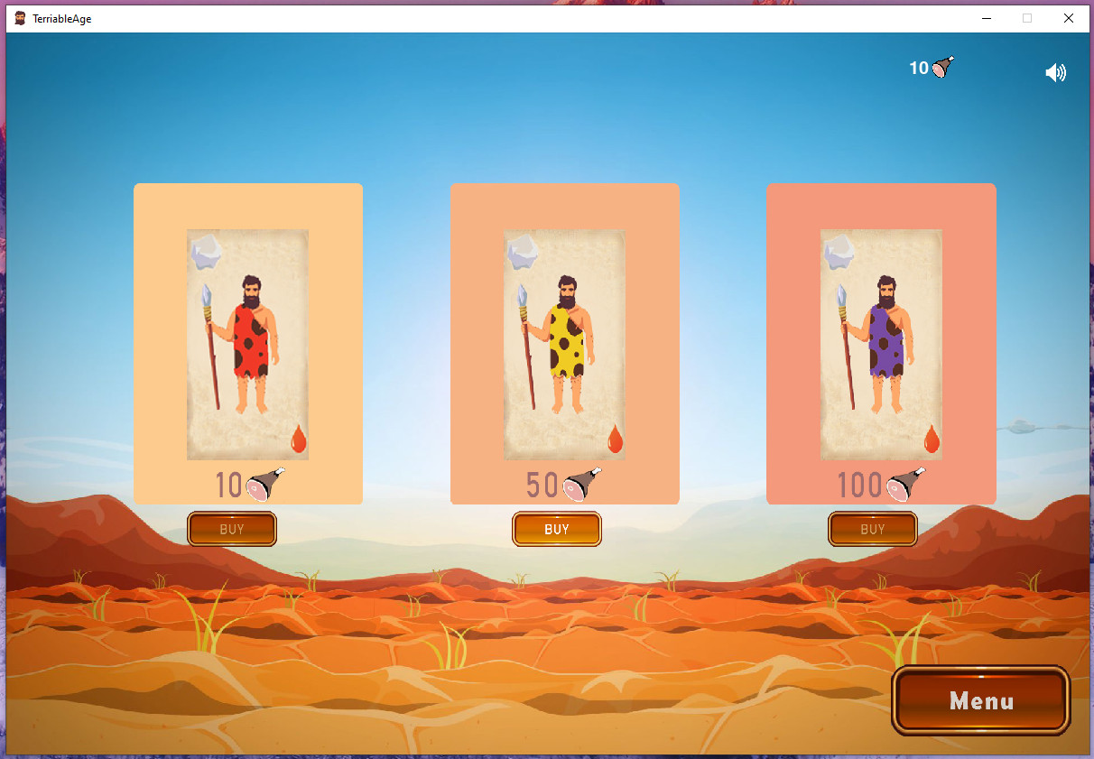
Окно магазина

Slide 12
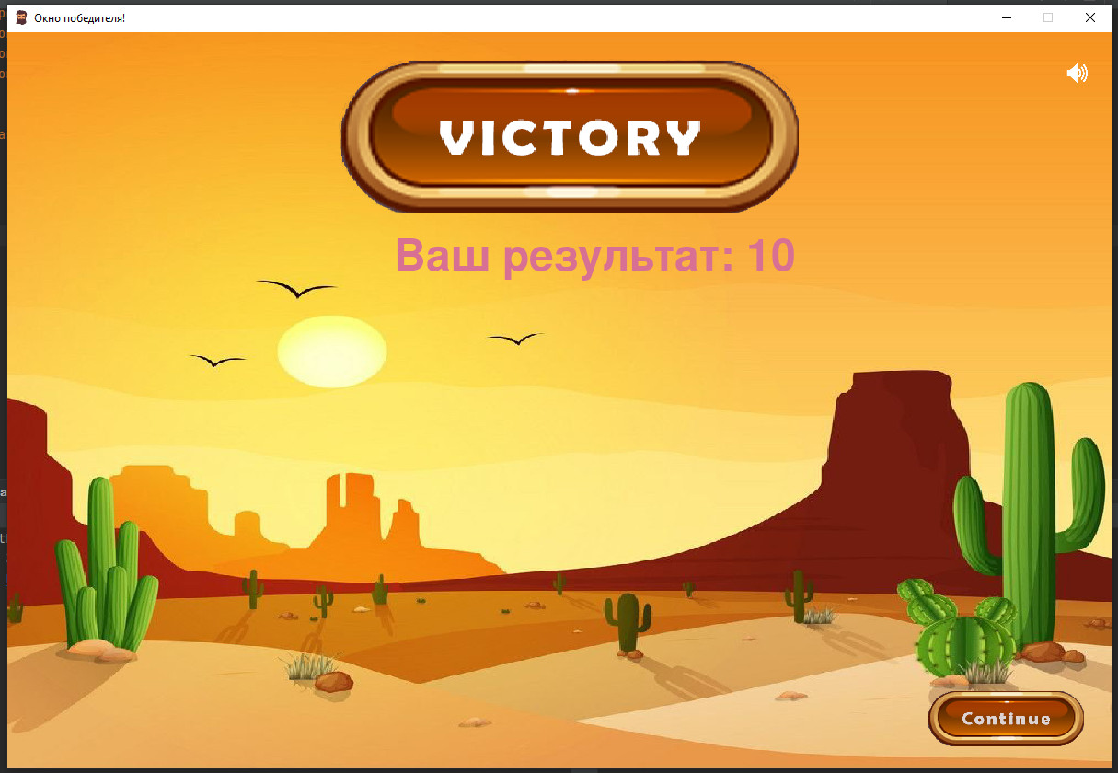
Окно победы

Slide 13
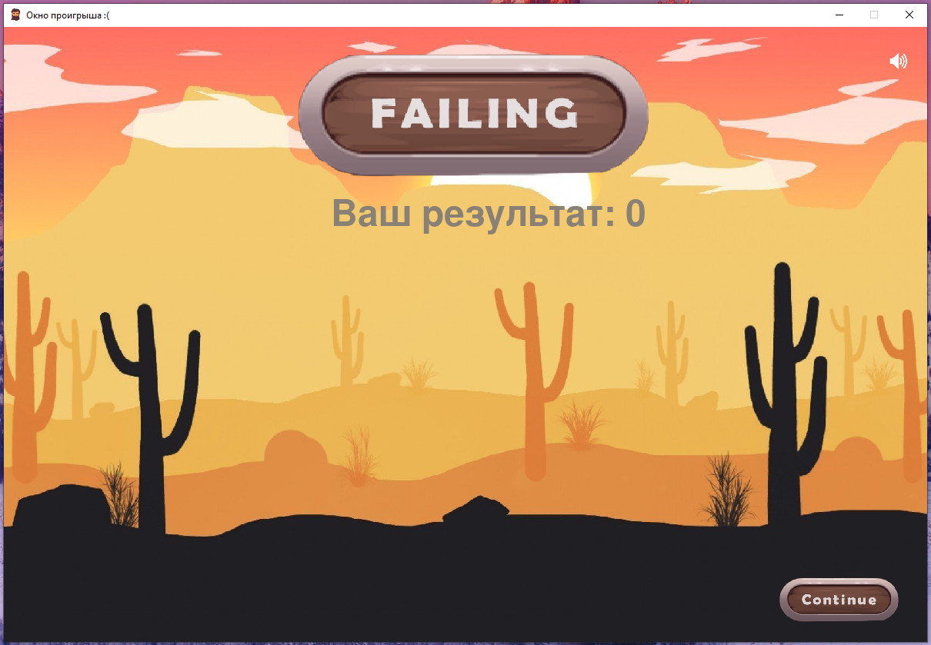
Окно поражения

Slide 14
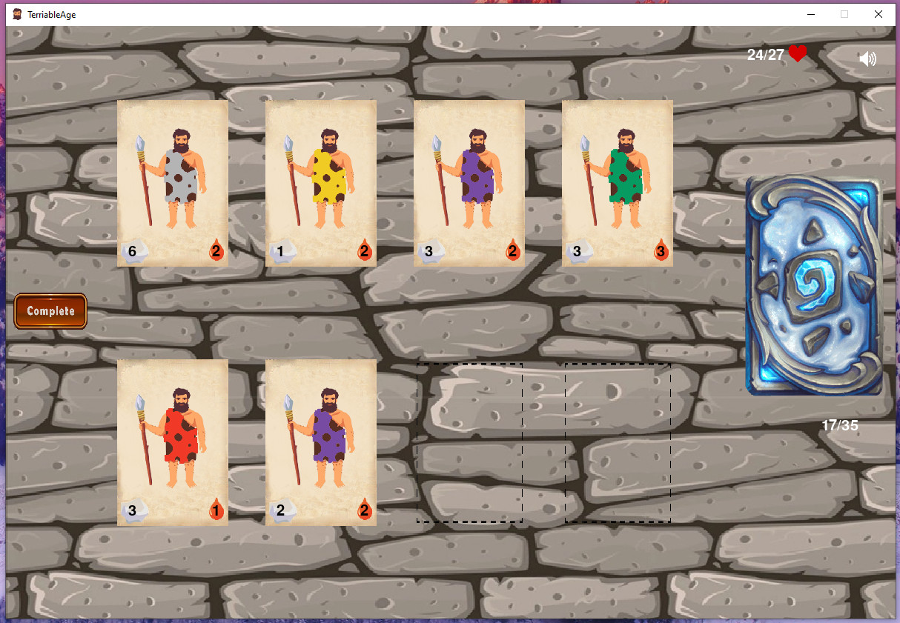
Окно основного игрового процесса

Slide 15
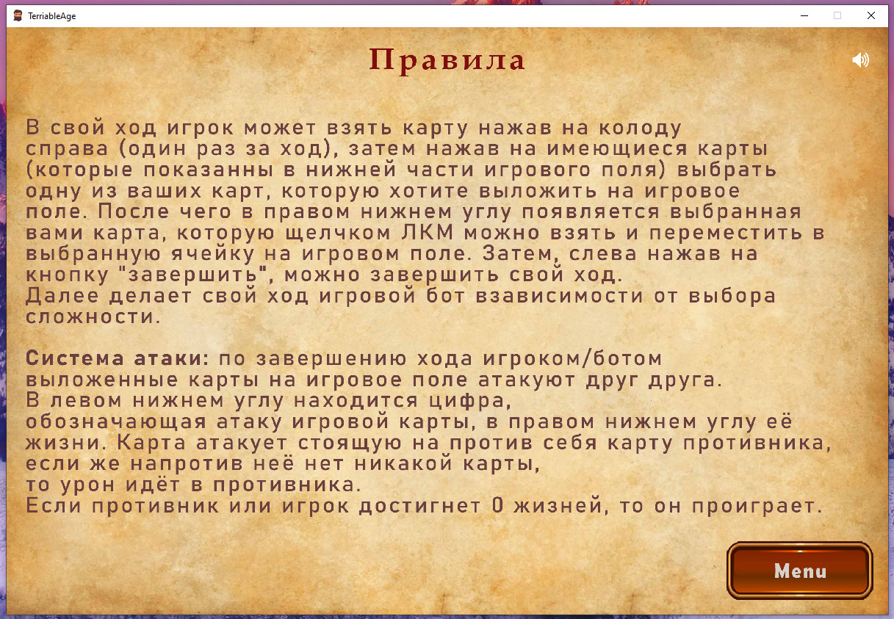
Окно правил

Slide 16
Дальнейшее развитие проекта
Исправление багов и недочетов
Улучшение текстур
Добавление функционала магазина
Добавление истории сыгранных игр

